Slide 1
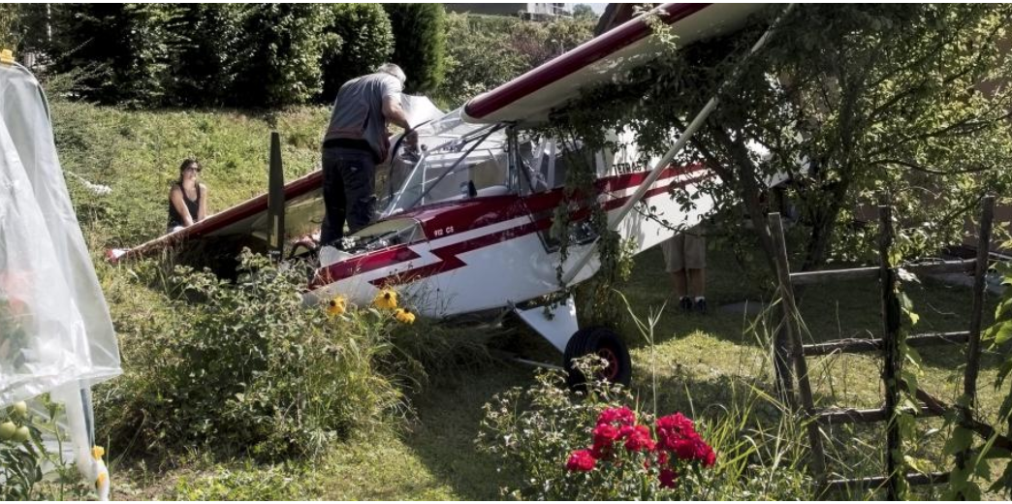
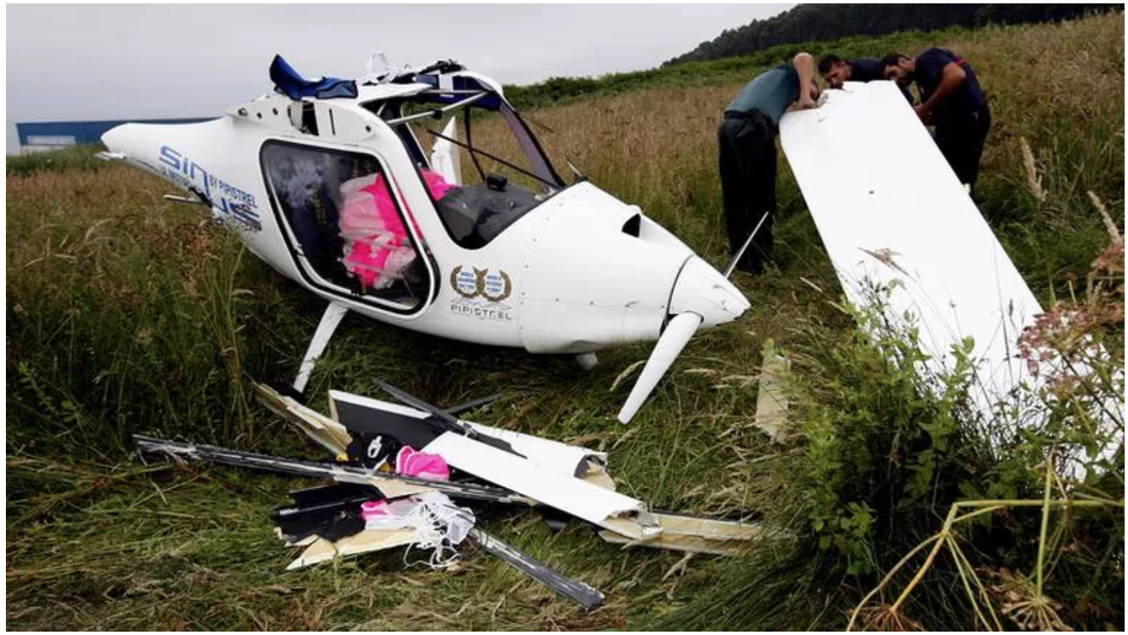
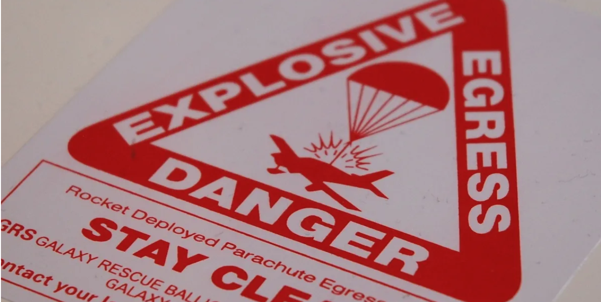
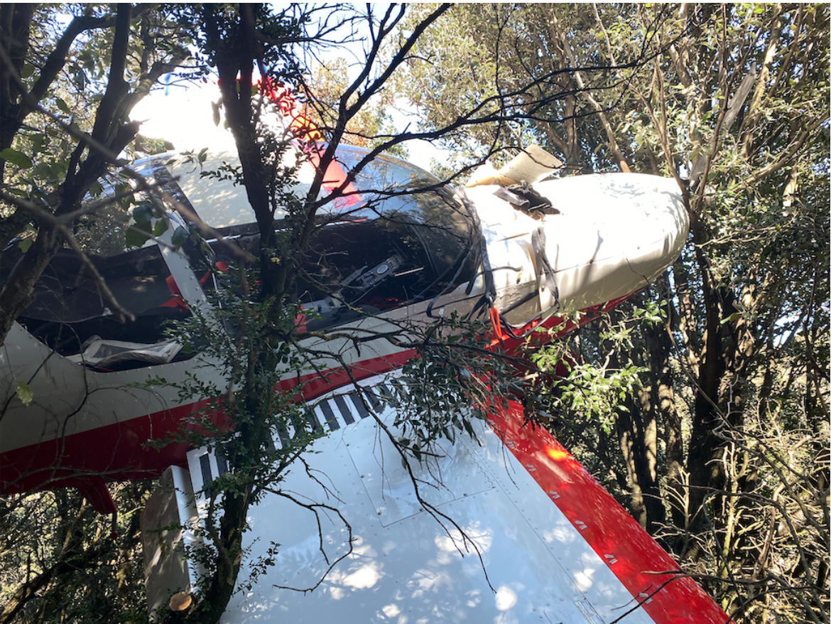
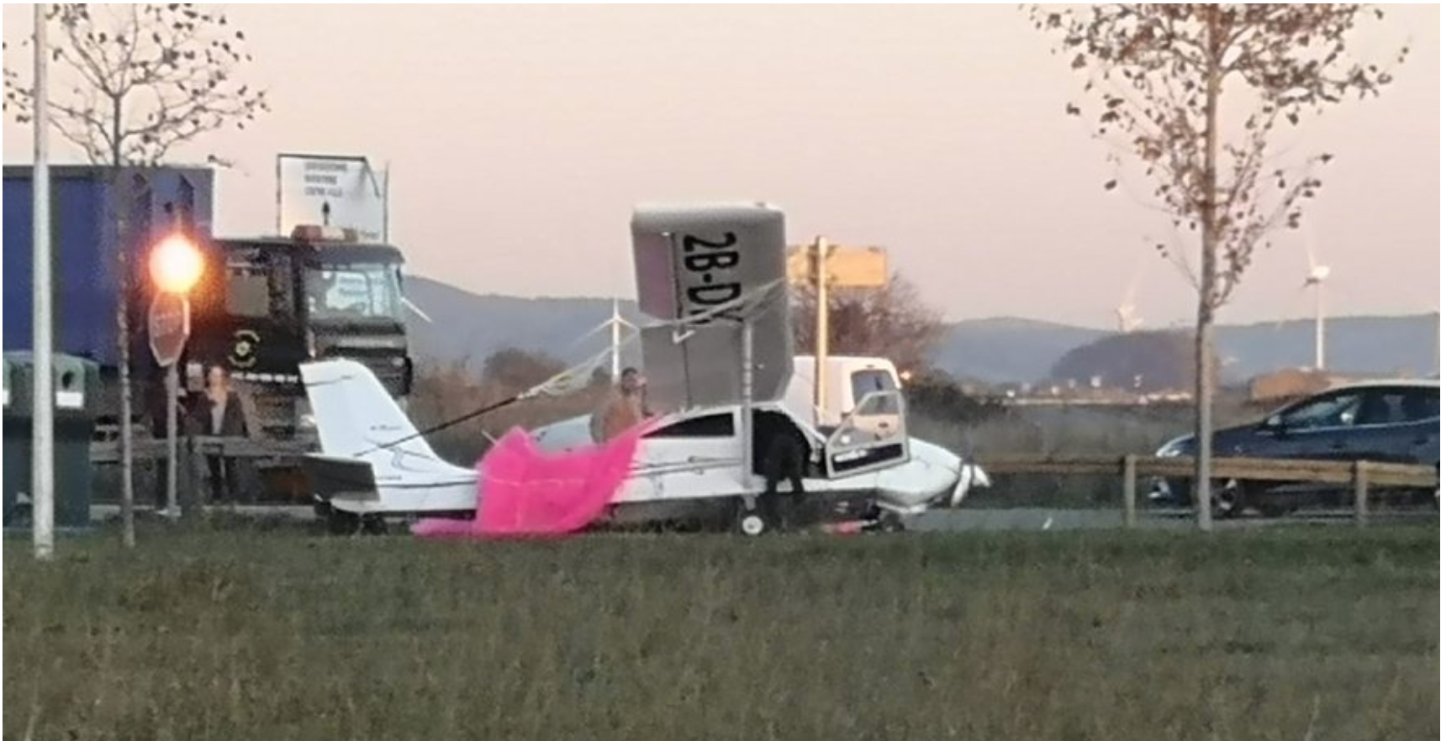
LE PARACHUTE DE SECOUR

Slide 2
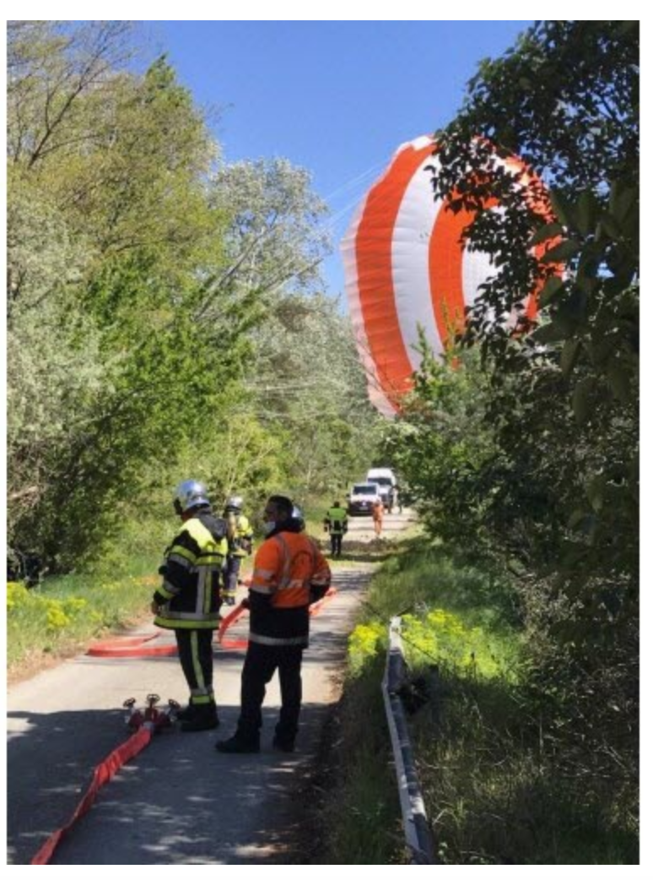
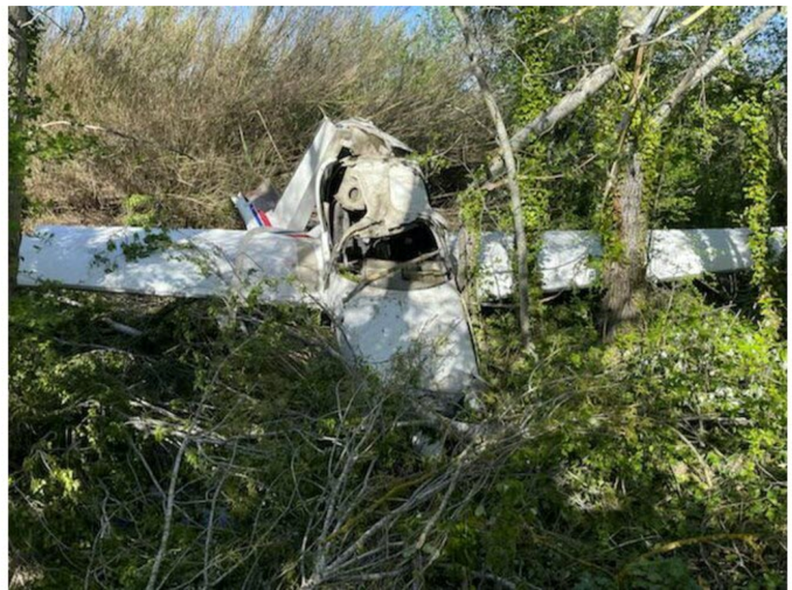
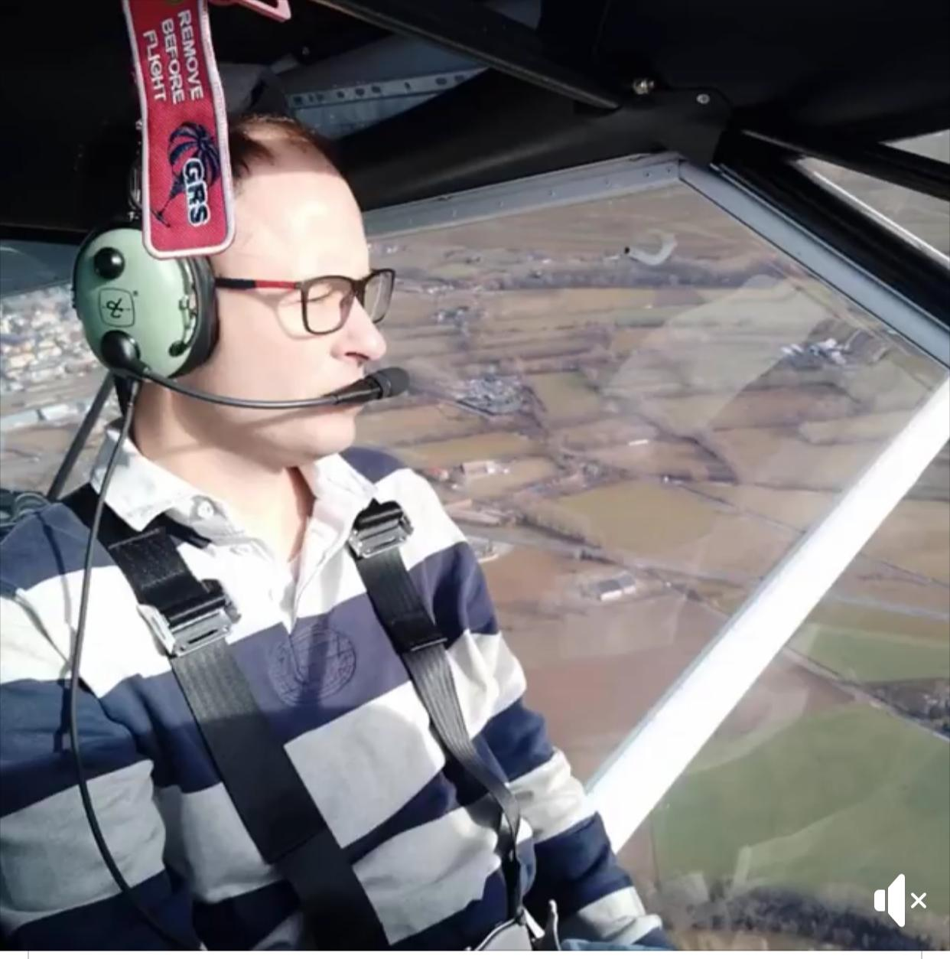
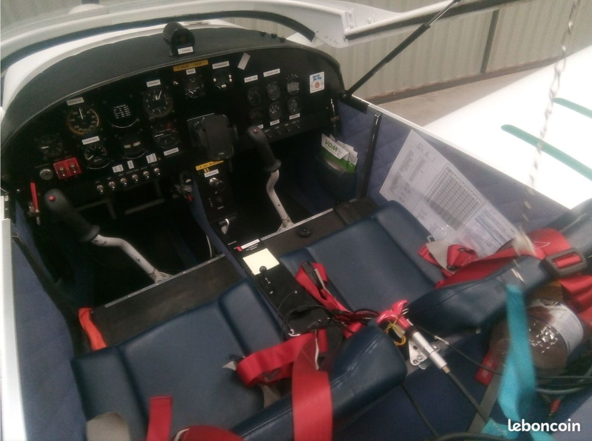
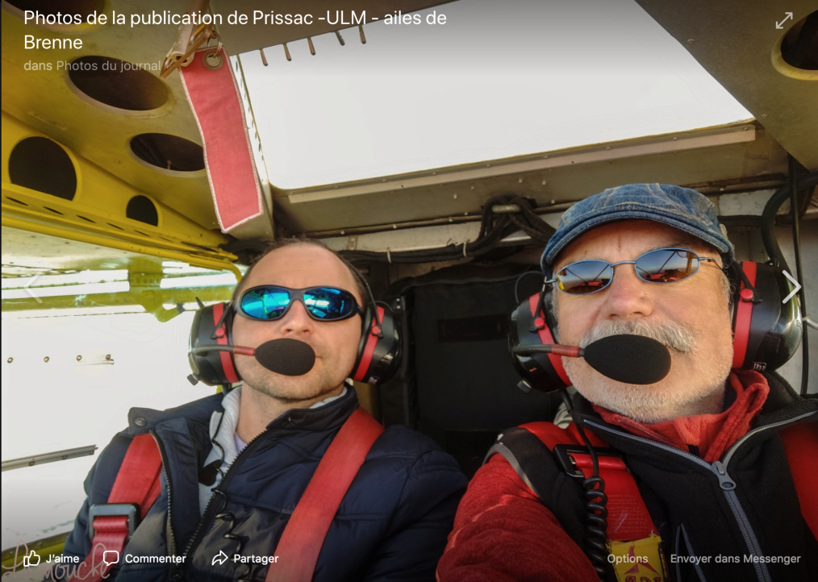
Les cas d'utilisation du parachute :
Ouverture immédiate
S'il y a collision en vol.
S'il y a collision aviaire
Rupture structurel
Survol Maritime
Lors de la perte de contrôle de l'appareil en vol
Quand la machine sort du domaine de compétences du pilote ( IMC règles des 178scd )
Ouverture piloté
S'il y a panne du moteur entraînant un atterrissage d’urgence sur un terrain
accidenté. Ouverture à l’altitude décidé par le CDB.
S'il y a perte de conscience du pilote (un éventuel passager averti peut activer le
système). Ouverture par le passager!!!
Dans tous les cas :
- S’assurer d’une accessibilité totale à la poignée de déclenchement d’ouverture.
- S’entrainer régulièrement à poser la main sur la poignée de déclenchement.
Ne jamais laisser une poignée verrouillée pendant le vol
(goupille et autre cadenas!!)

Slide 3
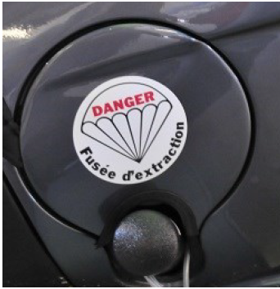
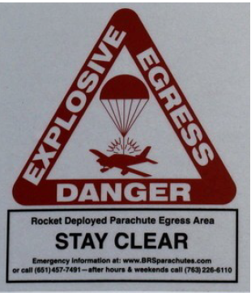
Mise en œuvre du parachute :
- Tirer la poignée sur une longueur d’environ:
15 cm
- Force de traction de :
9 kg
- Longueur de suspentage :
18 m environ
- Temps d’ouverture :
1,5 à 6 s
- Ouverture effective du parachute entre :
30 et 100 m
- Taux de chute moyen :
7 m/s
- Le parachute 100% : ??????

Slide 4
VIDEOS

Slide 5
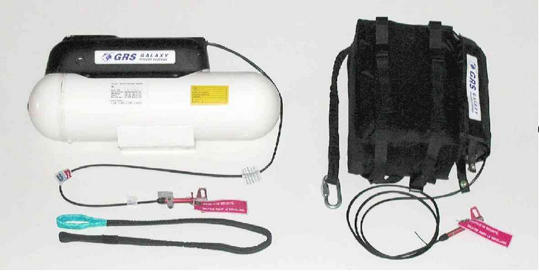
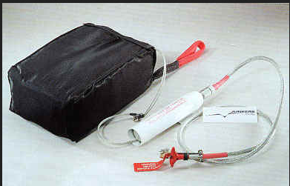
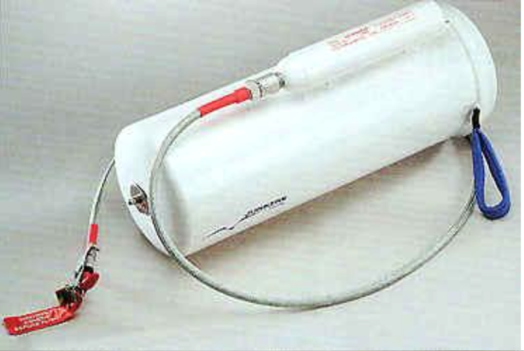
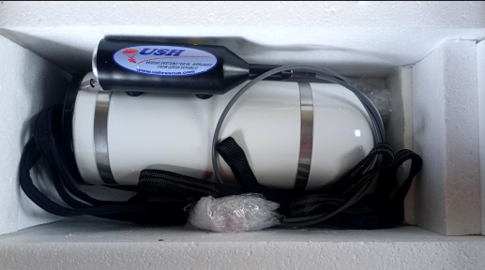
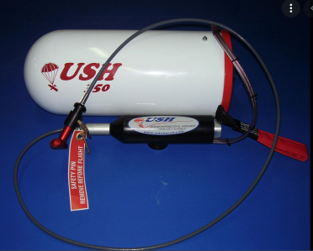
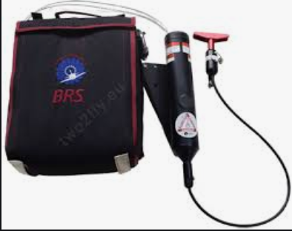
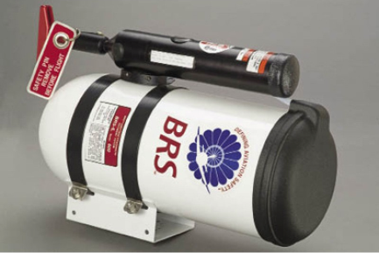
LES DIFFERENTS PARACHUTES
GRS GALAXIE
JUNKERS
BRS AEROSPACE
USH

Slide 6
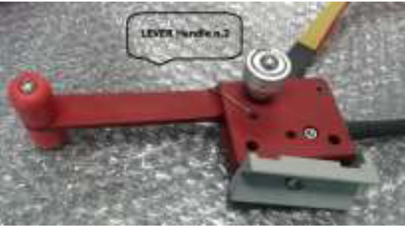
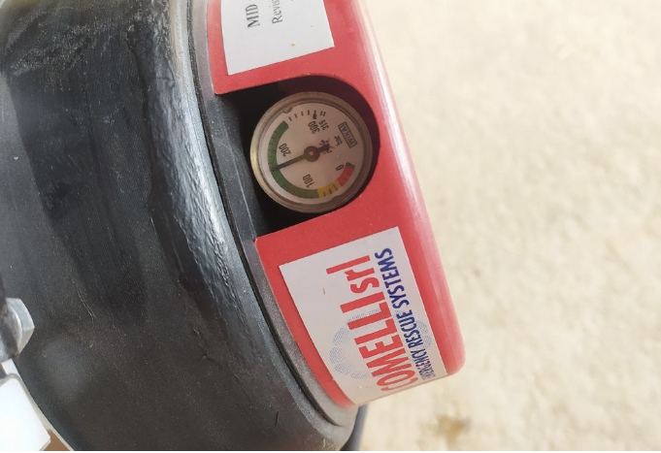
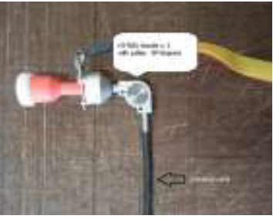
PARACHUTES PNEUMATIQUES
Cylindron diameter 170 mm
Système pneumatique de lancement pour le vol motorisé. Il est disponible pour des avions de 340, 410 et 475 kilos, et une vitesse maximale ( au déploiement) de 130 Km/h.
La lecture du manomètre doit être comprise entre 120 et 180 bars.
Révision périodique :
des raisons de prudence et de sécurité, il est conseillé de procéder à un contrôle complet du système au moins tous les ans.

Slide 7
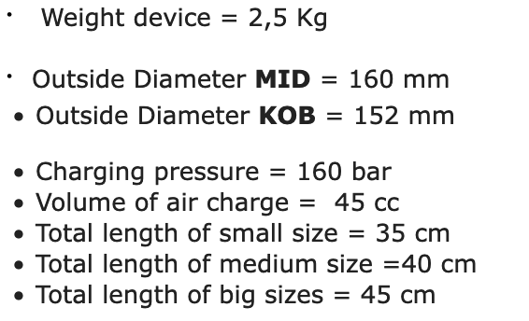
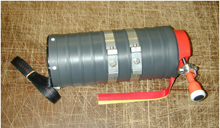
PARACHUTES PNEUMATIQUES
Cylindricone MID
Parachute de secours pneumatique pour paramoteur et petit trike descendant de CYL. Cylindricone a la gaine en PVC et le diamètre extérieur est de 160mm, adapté à un maximum de 220 Kg - 130 Km/h

Slide 8
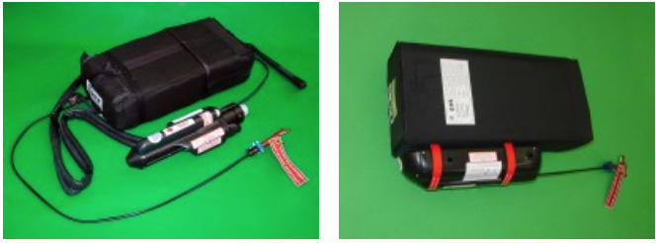
Caractéristiques du parachute 525 KG :
Pour exemple : GRS 6 600 SD SPEEDY 115
Poids maximum autorisé (MTOW ) 600 kg
Vitesse maximum autorisée ( VNE ) 315 km/h
Temps moyen de pleine ouverture à 90 km/h au poids max 5,2 S
Hauteur minimum de sécurité a l‘ouverture 110 Mètres et 90KM/h
Contrainte de choc maximum à l’ouverture 26,7 KN/G
Taux de chute enregistré au niveau de la mer (AMSL) 7,3 m/s
Surface 115 m²
Poids total inclus la sangle principale Soft 12,3 kg
https://www.galaxysky.cz/grs-6-600-sd-speedy-115m2-p20-fr

Slide 9
Caractéristiques du parachute installé sur un A22L2:
Pour exemple : Magnum 501 Light Speed Softpack UL
Poids maximum autorisé (MTOW ) 475 kg
Vitesse maximum autorisée ( VNE ) 300 km/h
Hauteur mini d’utilisation 80 Métre
Temps moyen de pleine ouverture à 90 km/h au poids max 1.8 – 2.0 S
Taux de chute enregistré au niveau de la mer (AMSL) 7,3 m/s
Surface 84 m²
Poids total inclus la sangle principale Soft 9.65 kg

Slide 10
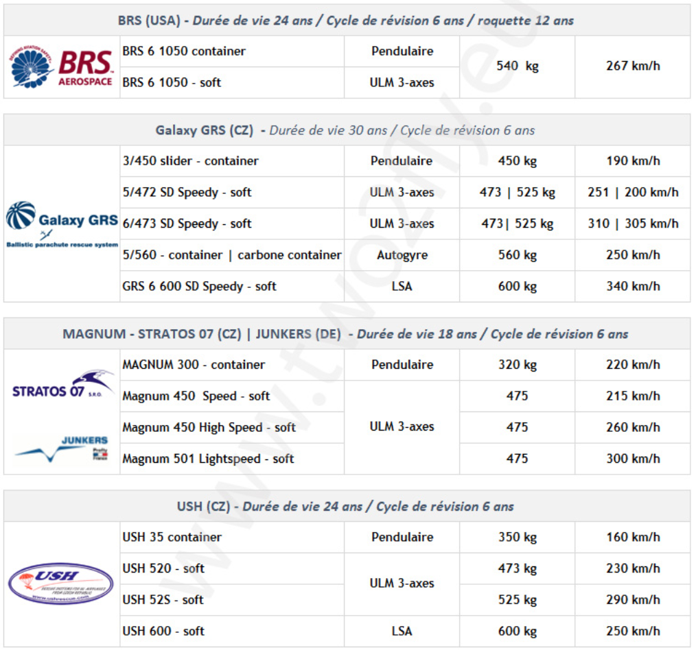
PERIODICITE PAR CONSTRUCTEUR

Slide 11
Le reconditionnement des parachutes
Tout parachute de secours doit être révisé :
tous les 6 ans pour les parachutes pyrotechniques
tous les 3 ans pour les parachutes pneumatiques
Lors de la révision, le fabricant réalise les travaux suivants :
dépliage et contrôle de la voilure et des câbles
séchage et repliage de la voilure
révision (remplacement) du moteur de la roquette
remplacement de tous les éléments chimiques périssables.

Slide 12
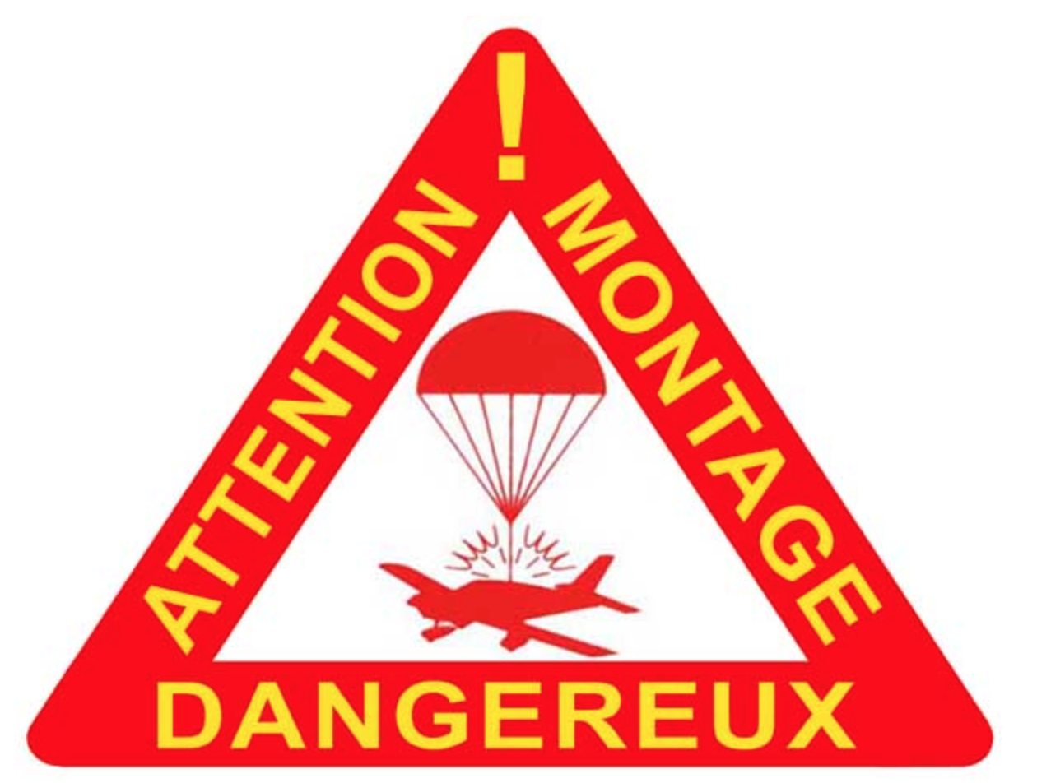
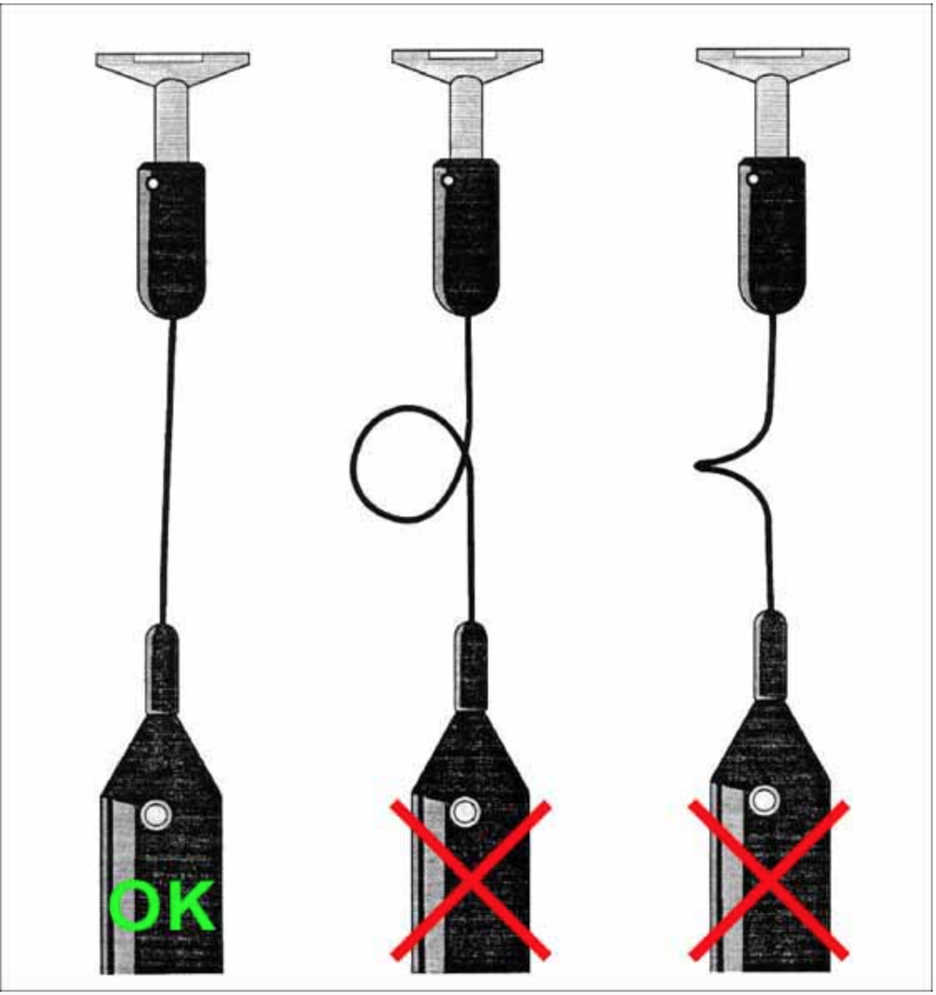
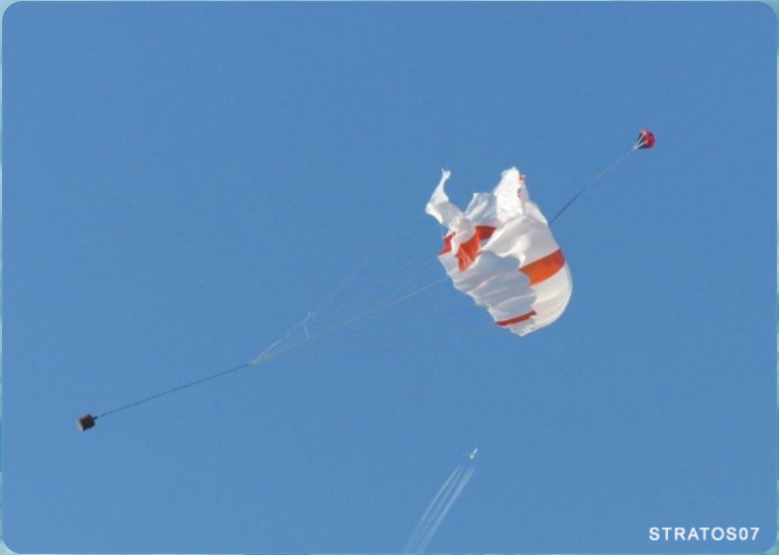
LE MONTAGE
La pose d'un parachute requiert une attention soutenue si on veut éviter les nombreux pièges qui se présentent. La position d'implantation, le cheminement des sangles, la fixation de poignée etc ….
Les erreurs de montage peuvent avoir des conséquences dramatique, voire être pire que l'absence même de parachute.
Erreurs principal observées :
Goupille de transport oubliée
Câble de déclenchement pincé ou coudé
Cheminement de sangles improbable
Roquette montée à l'envers (sens de tir opposée à la trappe d'extraction),
Câbles primaires enroulés autour d'un bâti-moteur
Trappe d'éjection du diamètre exact... de la roquette
Sécurité de transport pas été retirée (Parachute ''décoratif’’)

Slide 13
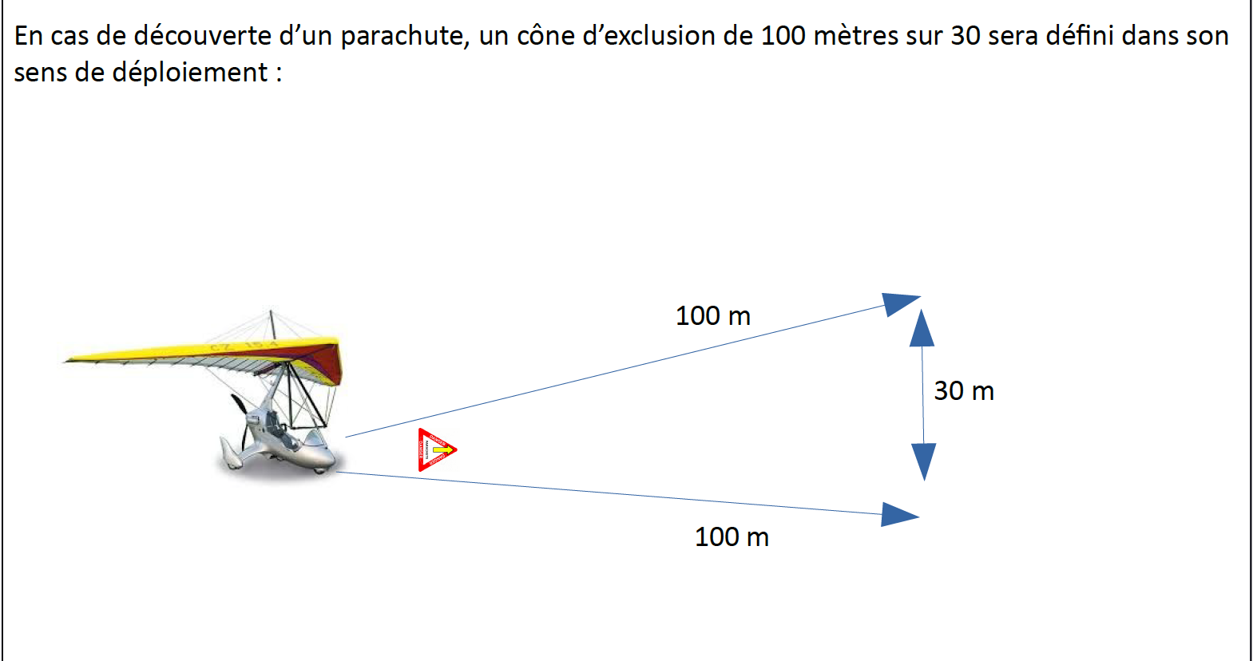
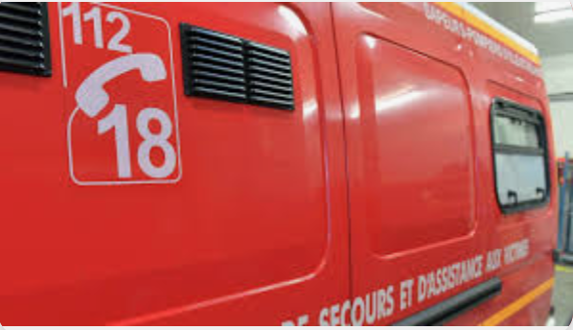
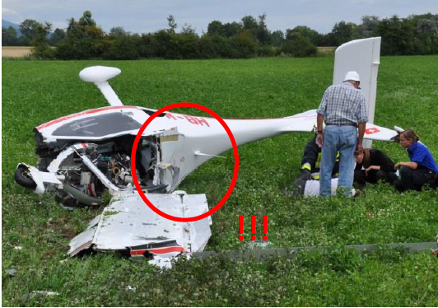
SÉCURITÈ INTERVENTION ULM ACCIDENTÉ :

Slide 14
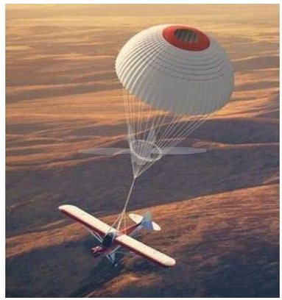

Slide 15
CONCLUSION
PARACHUTE ADAPTÈ A VOTRE ULM
ACESSIBILITÉ DE LA POIGNÉ DU PARACHUTE
ENTRAINEMENT ET PROCEDURE
VISUALISATION ET REPETITION DU GESTE
INSTALATION CONFORME
https://ffplum.fr/securite/sauvez-vos-vies-avec-le-parachute-de-secours

